Slide 1
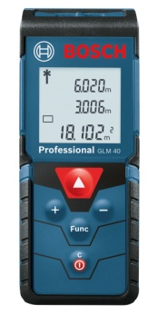
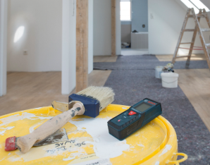
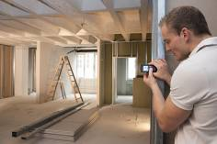
Launch Package GLM 30 Professional
GLM 40
Professional
Toate funcţiile relevante în cea mai compactă unealtă!
PT-MT/MKP1
Power Tools
1
1
1
Internal | PT-MT/MKP1 | 28.08.14 | © Robert Bosch GmbH 2014. All rights reserved, also regarding any disposal, exploitation, reproduction, editing, distribution, as well as in the event of applications for industrial property rights.

Slide 2
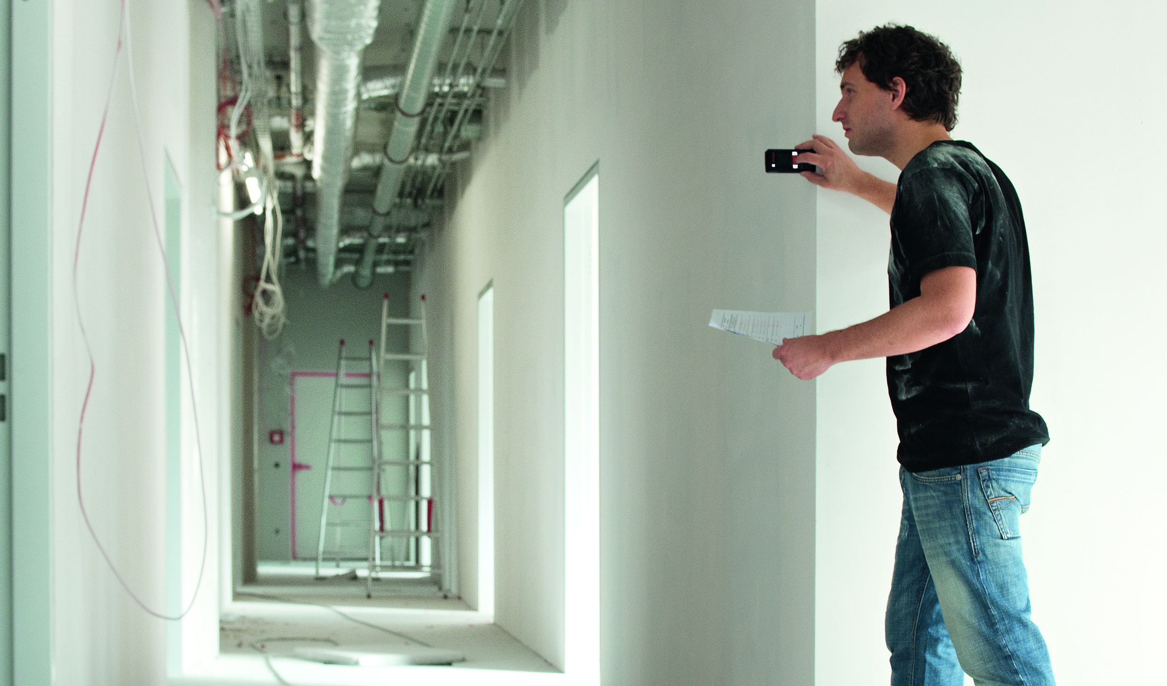
Nevoile consumatorilor
Am nevoie doar de funcţii de bază pentru măsurătorile zilnice; folosesc în special lungimea şi suprafaţa.
Ar fi grozav să am un dispozitiv de măsurat profesional, care să încapă într-un buzunar şi să fie uşor de folosit şi de transportat.
Am nevoie de un telemetru accesibil, dar funcţional şi robust.
Power Tools
2
2
2
Internal | PT-MT/MKP1 | 28.08.14 | © Robert Bosch GmbH 2014. All rights reserved, also regarding any disposal, exploitation, reproduction, editing, distribution, as well as in the event of applications for industrial property rights.
Notes:
2

Slide 3
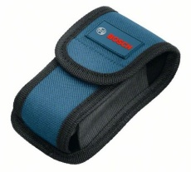
2. Informaţii despre lansare
Versiune | Cod | Cod EAN | Set de livrare
EU | 0.601.072.900 | 3.165.140.790.406 | Telemetru GLM 40 Prof. Certificat de fabricaţie 2 baterii AAA Manual Săculeţ
Power Tools
3
Internal | PT-MT/MKP1 | 28.08.14 | © Robert Bosch GmbH 2014. All rights reserved, also regarding any disposal, exploitation, reproduction, editing, distribution, as well as in the event of applications for industrial property rights.

Slide 4
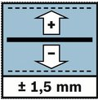
3. Specificaţii de produs - Caracteristici
Afişaj cu iluminare automată – 3 linii
Aria de lucru şi acurateţea sunt certificate ISO!
Performanţă profesională
40m distanţă de lucru
±1,5mm acurateţe de măsurare
Standard de protecţie IP54
Toate funcţiile de bază, uşor de operat cu ajutorul celor 5 butoane
Design compact, uşor de transportat chiar şi în buzunar
Power Tools
4
Internal | PT-MT/MKP1 | 28.08.14 | © Robert Bosch GmbH 2014. All rights reserved, also regarding any disposal, exploitation, reproduction, editing, distribution, as well as in the event of applications for industrial property rights.

Slide 5
3. Specificaţii de produs - Funcţii
Buton de măsurare
Buton de selectare a funcţiei
Măsurarea lungimii
Măsurare continuă
Măsurarea suprafeţei
Măsurarea volumului
Măsurare unică Pitagora
Adunare/Scădere
Memorie
Apăsare prelungită
Sunet on/off
Schimbarea unităţilor de măsură
Buton adiţional(permite comutarea prin opţiuni)
Buton de scădere
(permite comutarea prin opţiuni)
Buton On/Off, Buton de ştergere
Power Tools
5
Internal | PT-MT/MKP1 | 28.08.14 | © Robert Bosch GmbH 2014. All rights reserved, also regarding any disposal, exploitation, reproduction, editing, distribution, as well as in the event of applications for industrial property rights.

Slide 6
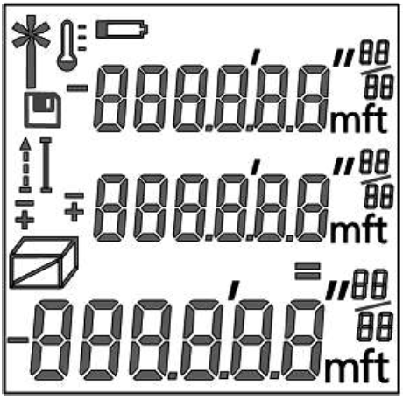
3. Specificaţii de produs – Explicarea afişajului
Indicator temperatură
Laser on/off
Indicator nivel baterie
Măsurare lungime
Indicator memorie
Arie/Volum/ Pitagora
Măsurare continuă
Măsurători anterioare sau paşi de măsurare
Adunarea/scăderea valorilor măsurate
Măsurătoarea curentă sau valoarea calculată
Diferite unităţi de măsură
Power Tools
Internal | PT-MT/MKP1 | 28.08.14 | © Robert Bosch GmbH 2014. All rights reserved, also regarding any disposal, exploitation, reproduction, editing, distribution, as well as in the event of applications for industrial property rights.

Slide 7
3. Specificaţii de produs – Certificat ISO
Date speciale...pe certificatul ISO
GLM 40 Prof. va fi certificat conform noului ISO Norm 16331-1, care defineşte suprafaţa de lucru şi acurateţea unui telemetru într-un mod mai detaliat.
Pe ambalaj şi în materialele de comunicare, va apărea noul logo, întrucât în manualul de utilizare specificaţiile oferite vor face referire la măsurători atât în condiţii favorabile cât şi în condiţii nefavorabile. Acest lucru ajută utilizatorul să înţeleagă mai bine perfomanţa variabilă în diferite medii. Ajută de asemenea la diferenţierea acestui telemetru de alte telemetre ale altor producători.
Pe lângăGLM 40 Professional, şi GLM 30 Professional, GLM 80 Professional şiGLM 100 C Professional sunt certificate ISO.
Power Tools
7
Internal | PT-MT/MKP1 | 28.08.14 | © Robert Bosch GmbH 2014. All rights reserved, also regarding any disposal, exploitation, reproduction, editing, distribution, as well as in the event of applications for industrial property rights.

Slide 8
3. Specificaţii de produs – Date tehnice
Distanţa de lucru a laserului | 0,15 – 40 m
Acurateţe de măsurare (typ.) | ± 1,5 mm
Cea mai mică valoare indicată | 1 mm
Clasa laser, tip laser | Class 2, 635 nm, <1mW
Tipul bateriei | 2 x 1,5 V LR03 (AAA)
Numărul maxim de măsurători unice | 5000
Protecţie împotriva prafului şi stropirii cu apă | IP 54
Temperatură de lucru | –10 °C...+45 °C
Temperatură depozitare | –20 °C...+70 °C
Dimensiuni | 105 x 41 x 24 mm
Greutate | 0.1 kg
Power Tools
8
Internal | PT-MT/MKP1 | 28.08.14 | © Robert Bosch GmbH 2014. All rights reserved, also regarding any disposal, exploitation, reproduction, editing, distribution, as well as in the event of applications for industrial property rights.

Slide 9
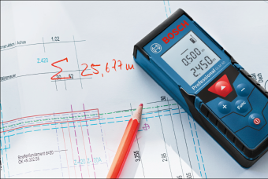
4. Grupuri ţintă & Aplicaţii
Meşteri care lucrează în special într-un mediu acoperit şi au nevoie de măsurători de bază, ca lungimea sau aria:
Electricieni
Instalatori
Acoperirea pereţilor sau podelelor
Tencuitori
Muncitori în beton şi zidărie
Zugravi
…
Estimarea nevoilor de material pentru sisteme HVAC
Estimarea nevoilor de material pentru instalaţii electrice şi cabluri de date
Calcularea nevoilor de vopsea şi tencuială
Verificarea dimensiunilor în structurile clădirilor
Măsurarea încăperilor înainte de parchetare, montare gresie etc.
Power Tools
Internal | PT-MT/MKP4 | 28.08.14 | © Robert Bosch GmbH 2014. All rights reserved, also regarding any disposal, exploitation, reproduction, editing, distribution, as well as in the event of applications for industrial property rights.

Slide 10
12.Elemente cheie
GLM 40 Professional
Mesaj cheie
Toate funcţiile relevante în cea mai compactă unealtă!
SOL: Feb 2015
Beneficii pentru utilizatori
Specificaţii tehnice
Uşor, mic şi compact, încape într-un buzunar
Uşor de folosit cu HMI (butoane)
Certificarea ISO garantează măsurători corecte în orice circumstanţă
Funcţii incluse: lungime, măsurători continue, arie, volum, +/-, Pitagora, memorie
Design cu 5 butoane cu afişaj pe
segmente
Iluminare şi buzzer
IP54
Certificare ISO
Power Tools
Power Tools
Internal | PT-MT/MKP1 | 28.08.14 | © Robert Bosch GmbH 2014. All rights reserved, also regarding any disposal, exploitation, reproduction, editing, distribution, as well as in the event of applications for industrial property rights.

